Slide 1


Slide 2
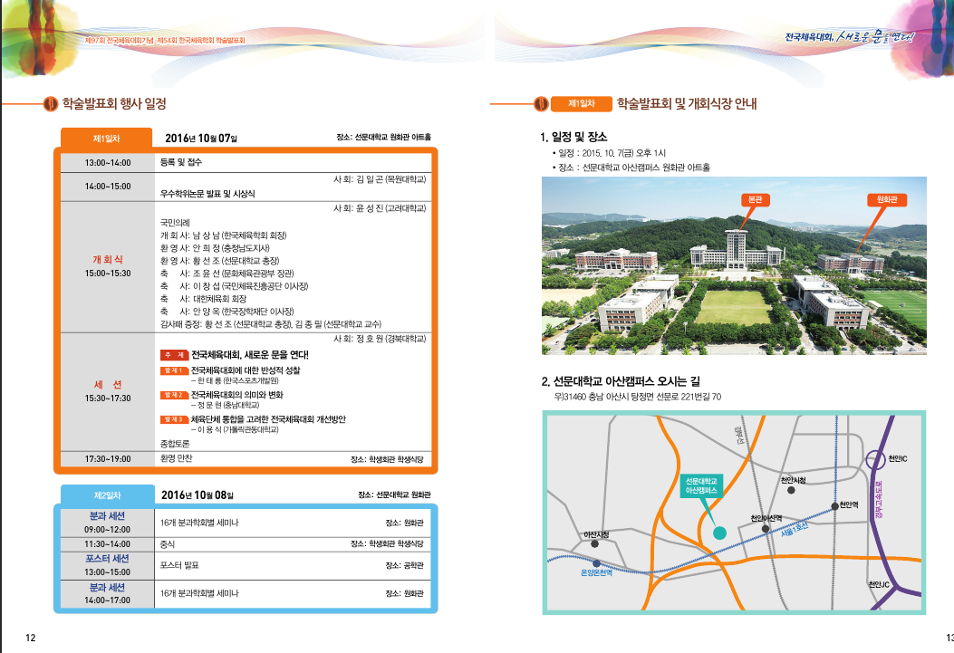
공학관

Slide 3
